Slide 1
ASIA.-LA VUELTA AL MUNDO EN 885 JARDINES
ISRAEL.-BAHAI GARDENS .-HAIFA
Selección de textos y fotografías por
JOSE ELIAS BONELLS

Slide 2
Bahai Gardens.-Haifa
El hito más llamativo de Haifa es el espléndido Santuario Baha'i y sus jardines, situado en el borde del centro de la ciudad.
Es el segundo templo más sagrado de la Fe Bahá'í.
Los inmaculados Baha'i Gardens, terminados en 2001, son un monumento tranquilo a los fundadores de la Fe bahá'í.
Los peregrinos llegan a Haifa de todas partes del mundo para rendir homenaje a los primeros líderes de su religión, que hace hincapié en la unidad entre culturas y religiones.

Slide 3
Haifa es la sede internacional de la Fe bahá'í, que se inició en medio de persecuciones en Persia en el siglo XIX.
Los bahá'ís creen en la unidad de todas las religiones y creen que los mensajeros de Dios como Moisés, Jesús y Mahoma han sido enviados en diferentes momentos de la historia de las doctrinas diferentes para adaptarse a las cambiantes necesidades sociales, pero con lo sustancial del mismo mensaje.
La más reciente de estos maestros celestiales, de acuerdo a los bahá'ís, fue Bahá'u'lláh (1.817-92), cuya llegada fue anunciada por el Bab. Bahá'u'lláh fue exiliado por las autoridades turcas de Acre (Akko), donde escribió sus doctrinas y tuvo una muerte tranquila en Bahji House.

Slide 4
Los restos del Bab fueron escondidos durante años después de su muerte, la muerte de un mártir en el frente de un pelotón de fusilamiento en 1850
Con el tiempo del barrio de Bab se llevaron en secreto a la Tierra Santa.
Durante una de sus visitas a Haifa en 1890, Bahá'u'lláh señaló a su hijo el lugar en el Monte Carmelo, donde los restos del Bab debían ser enterrados en una tumba digna.
Al principio, la tumba del Bab fue ubicada en un edificio de piedra simple de seis habitaciones, construida en 1899-1909.
En 1921, el líder bahá'í Abdu'l-Bahá (hijo mayor de Bahá'u'lláh) también fue enterrado en la capilla.

Slide 5
En 1948-1953, Shoghi Effendi dirigió una importante ampliación del santuario diseñado en el estilo neoclásico por el arquitecto William Sutherland Maxwell.
La sede de la Casa Universal de Justicia, donde órgano rector de la Fe Bahá'í se reúne, se añadió en 1975-83.
También de estilo neoclásico fue diseñado por el arquitecto Husayn Amanat.
Los famosos jardines bahai (también conocidos como (Terrace Gardens ) fueron diseñados por el arquitecto Fariborz Sahba y construido entre 1990 y 2001.
En 2008, la UNESCO declaró el Santuario Baha'i Patrimonio de la Humanidad junto con el santuario y la tumba de Bahá'u'lláh en Acre.

Slide 6
Las Terrazas de la Fe Bahá'í , también conocidas como los Jardines Colgantes de Haifa, son terrazas ajardinadas alrededor del Santuario del Báb en el Monte Carmelo en Haifa , Israel .
Se trata de uno de los atractivos turísticos más visitados de Israel .
Junto con los Lugares sacros bahaíes en el oeste de Galilea , son un Patrimonio de la Humanidad por la UNESCO.
Las terrazas representan los primeros dieciocho discípulos del Báb , que fueron designados " Carta por la Vida ", aunque no son terrazas individuales están conectadas con letras individuales.

Slide 7
Nueve círculos concéntricos proporcionar la geometría principal de las dieciocho terrazas.
Así como la identificación de un círculo presupone un centro, por lo que las terrazas se han concebido como generadas a partir del Santuario del Báb.
Los dieciocho terrazas además de una terraza del Santuario del Báb diecinueve terrazas total.
Diecinueve es un número significativo tanto en las religiones Bahá'í y Babi.
Fariborz Sahba comenzó a trabajar en 1987 el diseño de los jardines y supervisó la construcción.

Slide 8
A partir de su base, los jardines se extienden a casi un kilómetro por la ladera del Monte Carmelo, que abarca unos 200.000 metros cuadrados de terreno.
Los jardines están unidos por una escalera flanqueada por dos arroyos de agua corriente en cascada por la ladera de la montaña a través de los pasos y puentes de la terraza.
Los jardines tienen elementos de los jardines paraíso persas , aislando el sitio del ruido del entorno y la conexión de los diferentes edificios Bahá'í juntos en el Monte Carmelo.
El sistema de riego incluye un ordenador que, sobre la base de datos meteorológicos que recibe, controla cientos de válvulas para distribuir el agua a lo largo de los jardines por aspersión y goteo.

Slide 9
Esto se hace por la noche y temprano en la mañana, para evitar el desperdicio de agua por evaporación.
El agua que fluye a lo largo de las escaleras está circulando en un sistema cerrado dentro de cada terraza, de modo que casi no se desperdicia el agua.

Slide 10
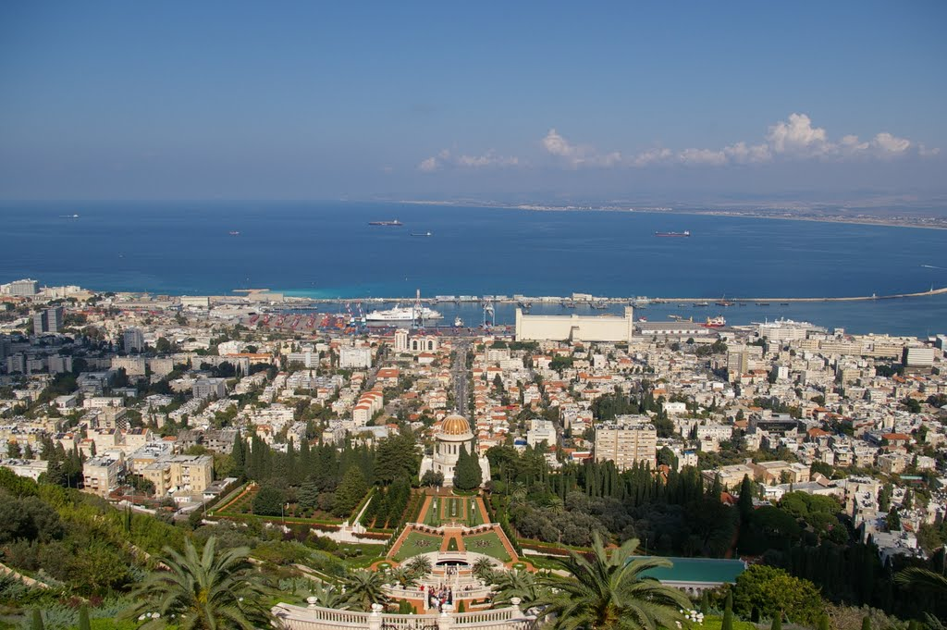

Slide 11
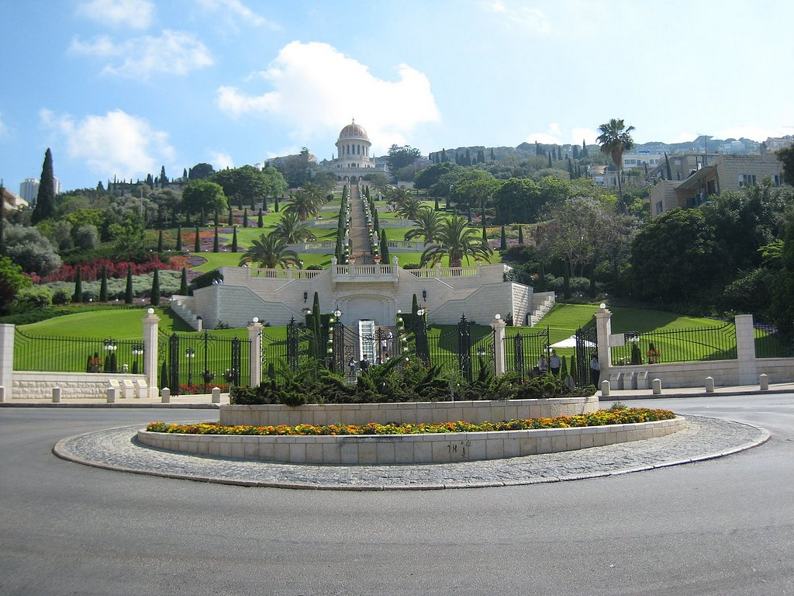
Notes:
Israel.-Haifa.-Bahai Gardens

Slide 12
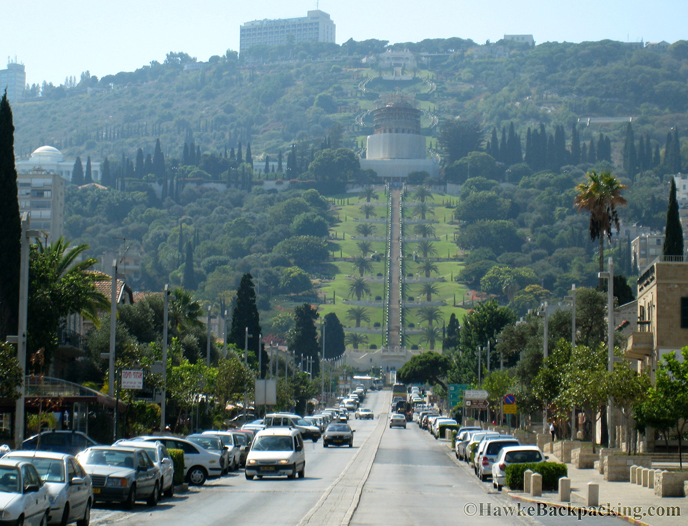
Notes:
Avda. Ben Gurion

Slide 13
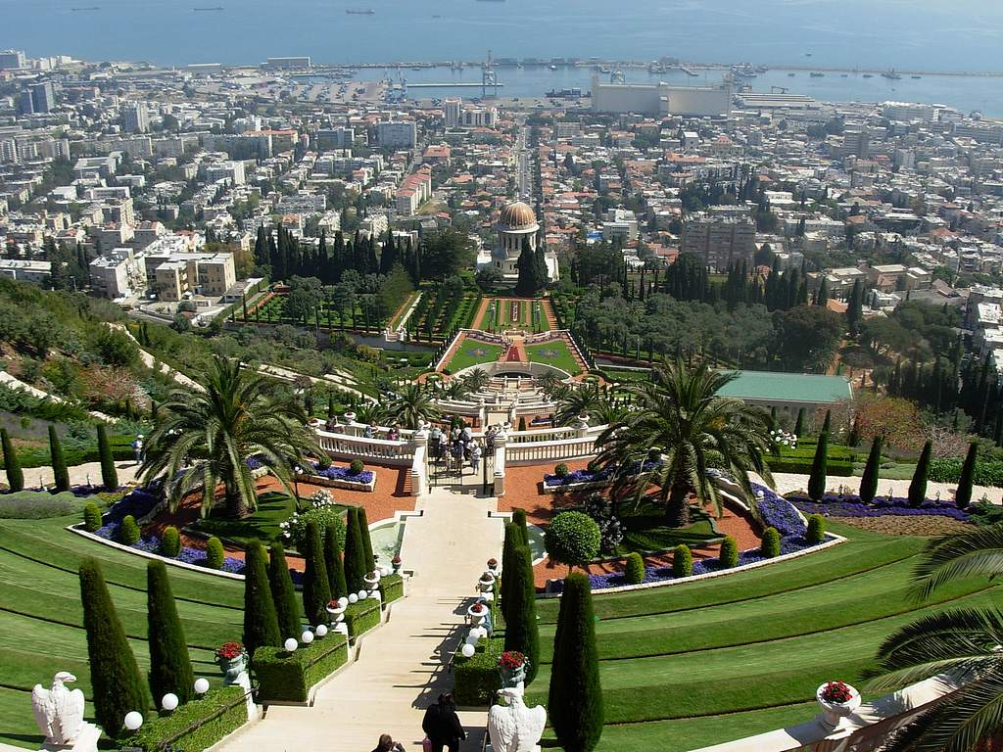
Notes:
Israel.-Haifa.-Bahai Gardens

Slide 14

Notes:
Israel.-Haifa.-Bahai Gardens

Slide 15
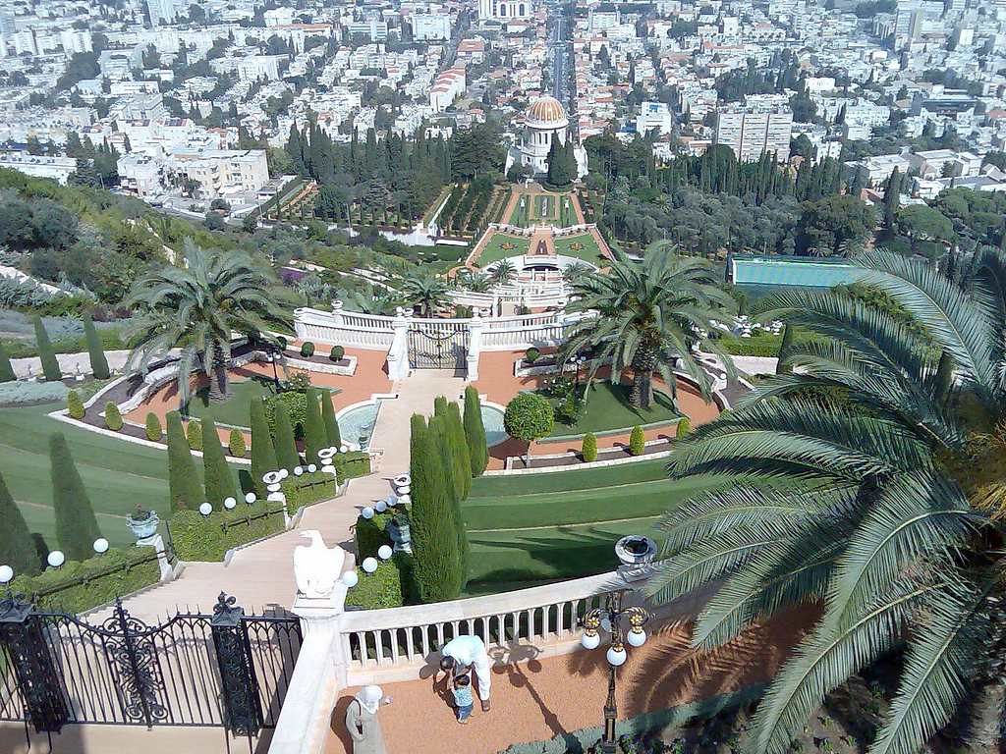
Notes:
Israel.-Haifa.-Bahai Gardens

Slide 16
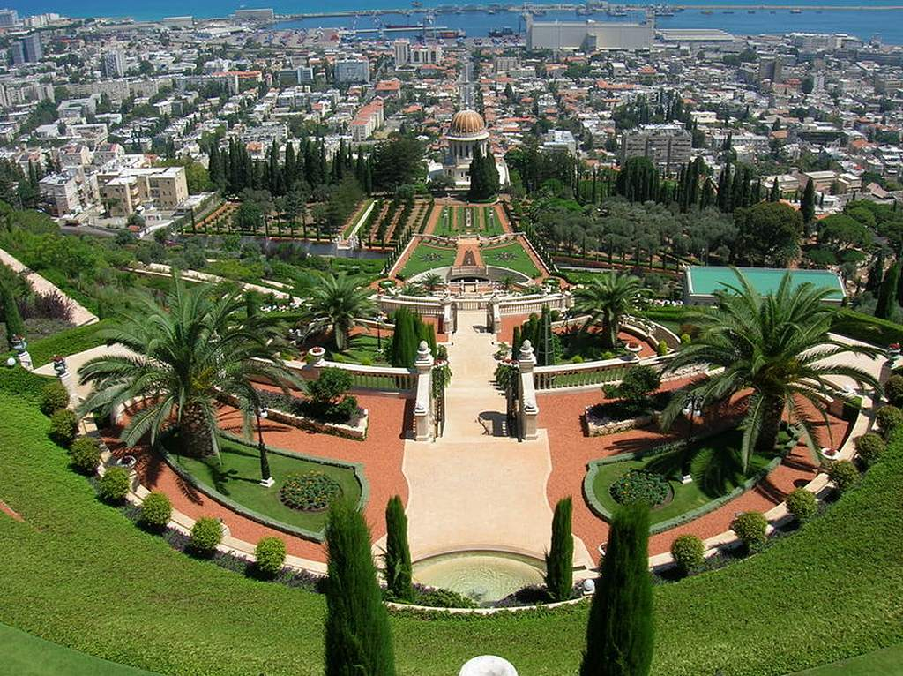
Notes:
Israel.-Haifa.-Bahai Gardens

Slide 17
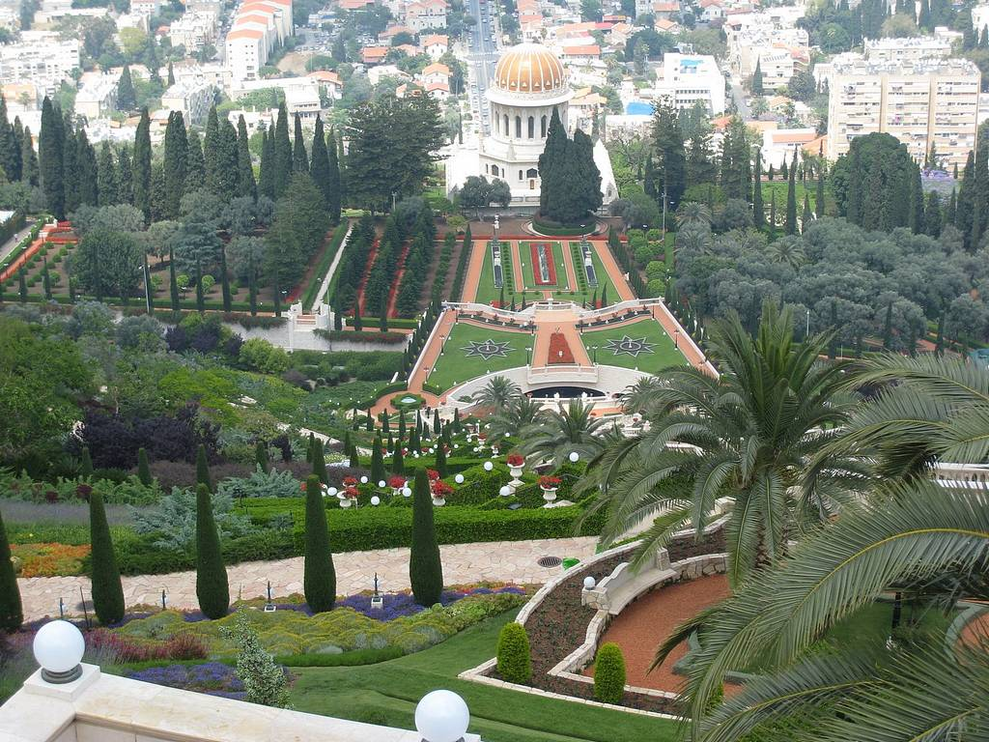
Notes:
Israel.-Haifa Bahai Gardens

Slide 18
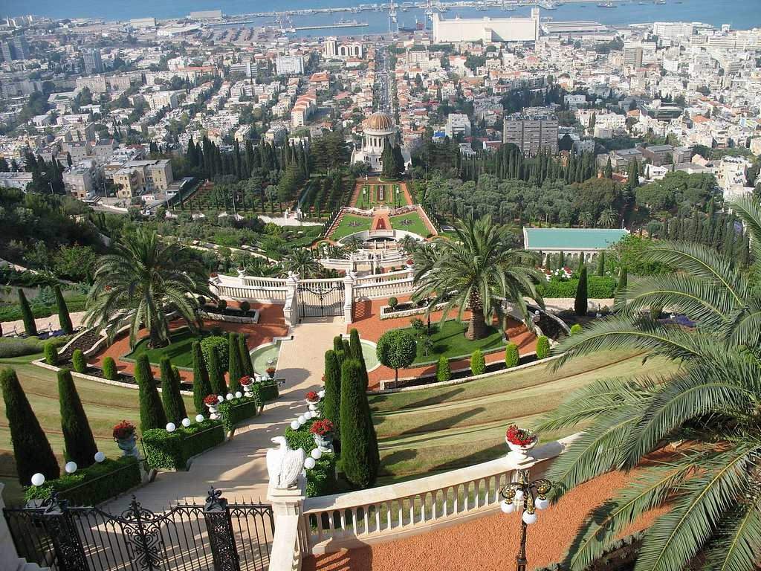
Notes:
Israel.-Haifa.-Bahai Gardens

Slide 19
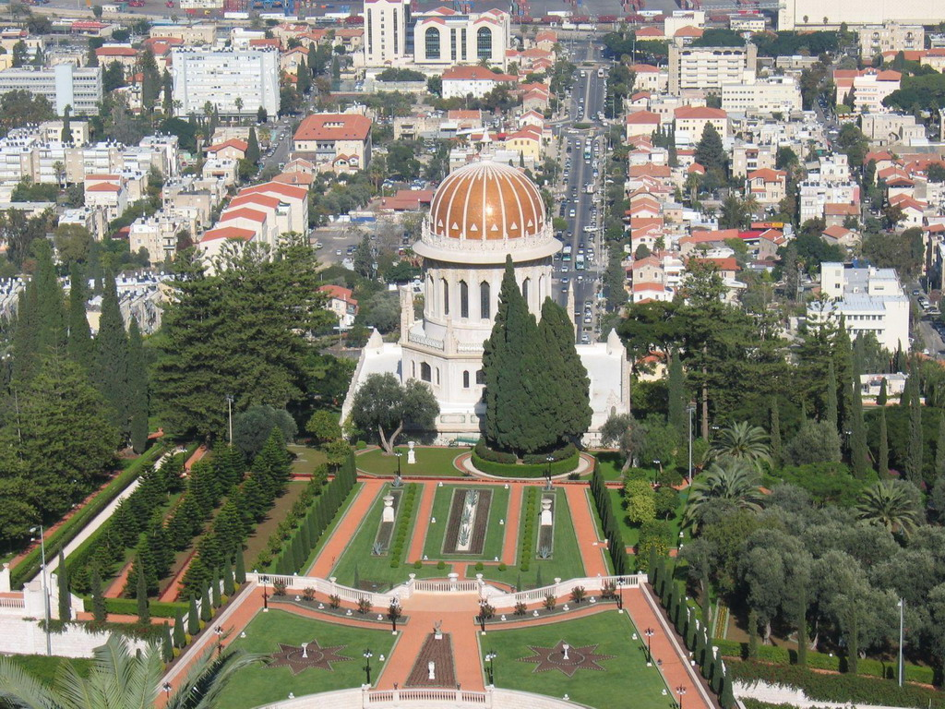

Slide 20
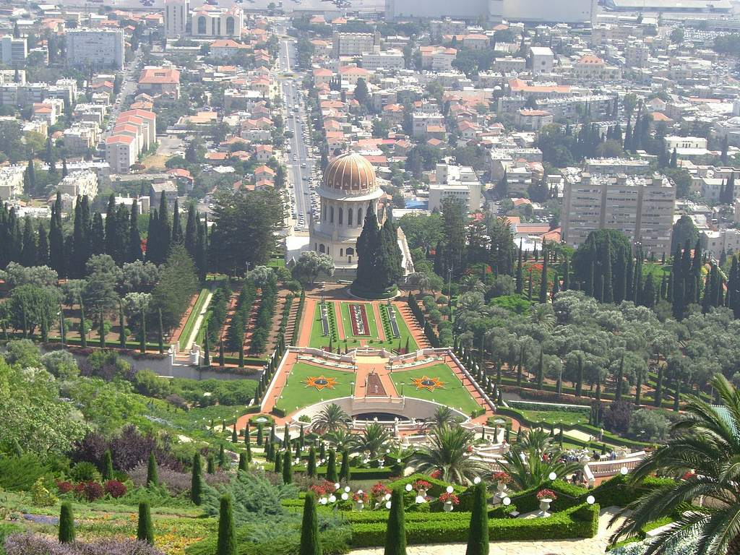
Notes:
Israel.-Haifa.-Bahai Gardens

Slide 21
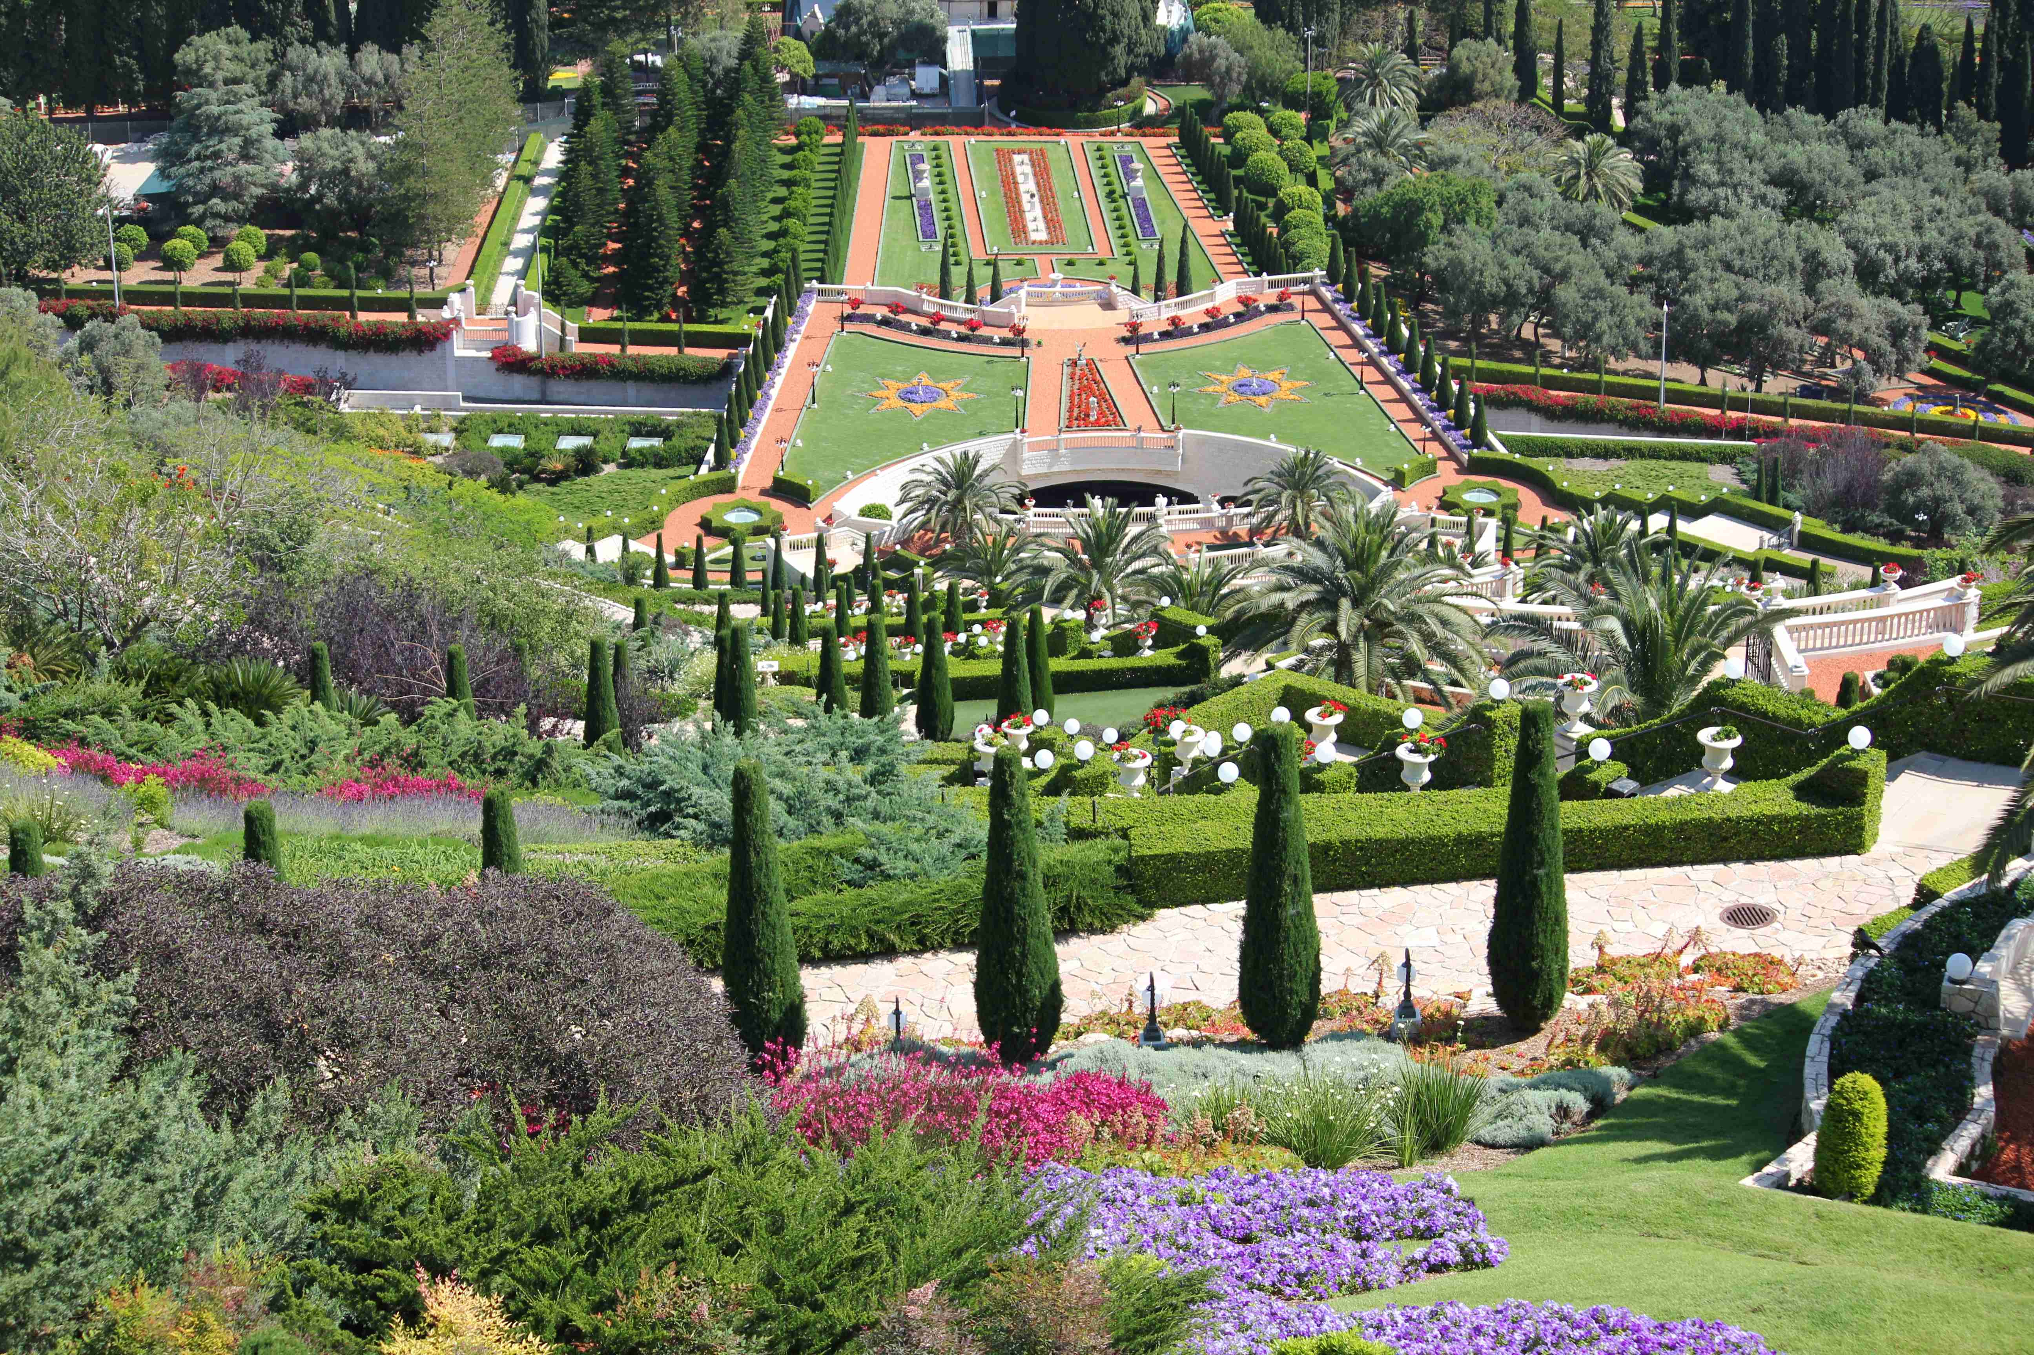

Slide 22
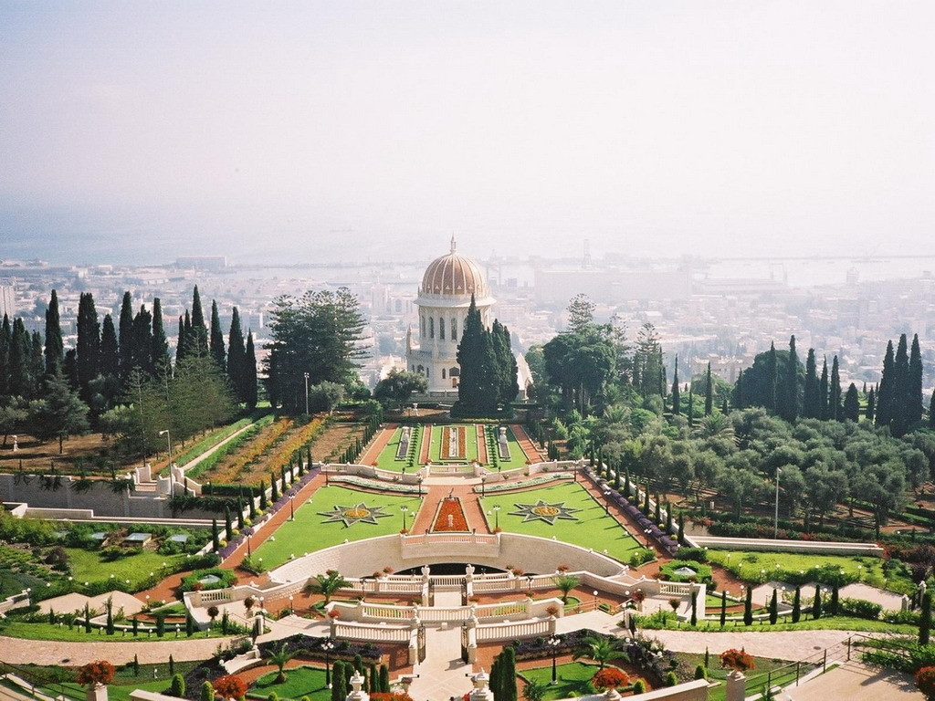

Slide 23
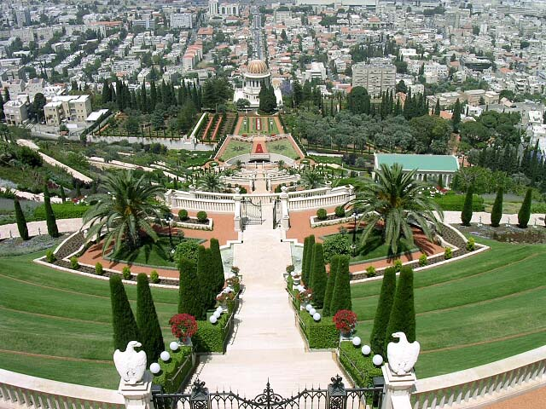

Slide 24
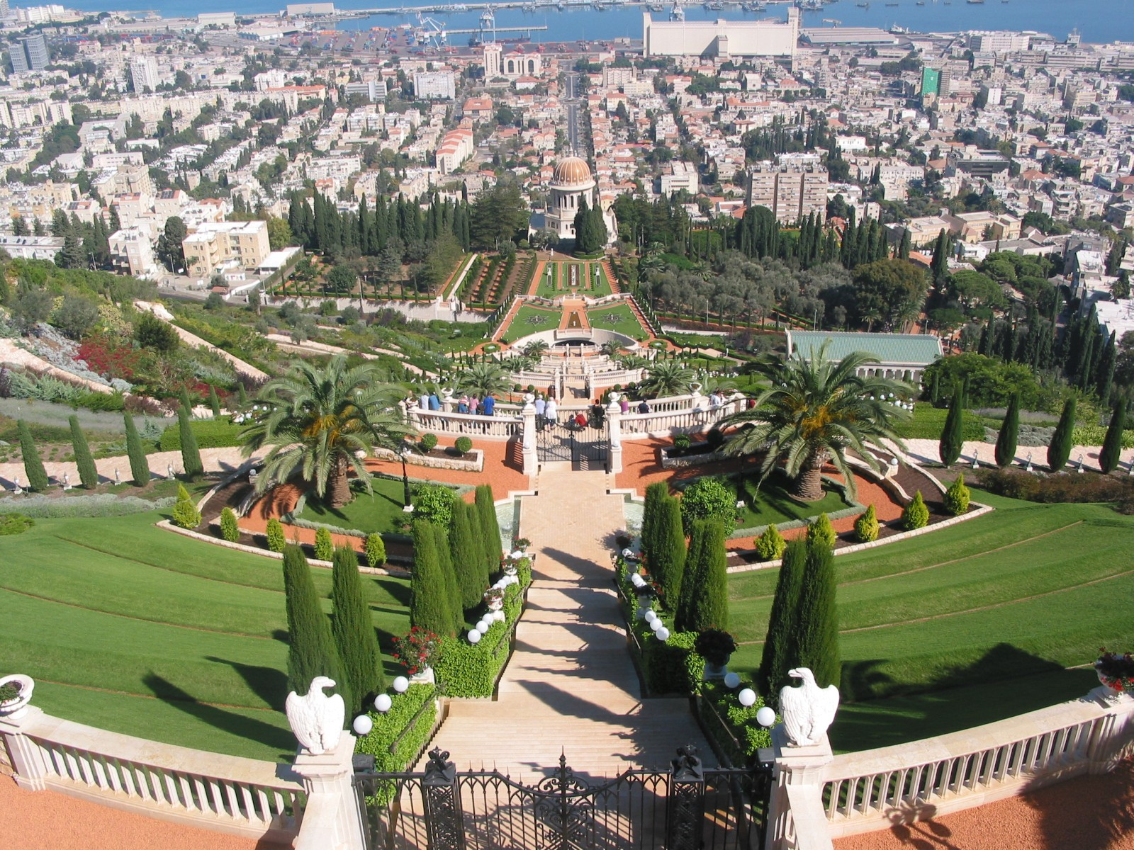

Slide 25
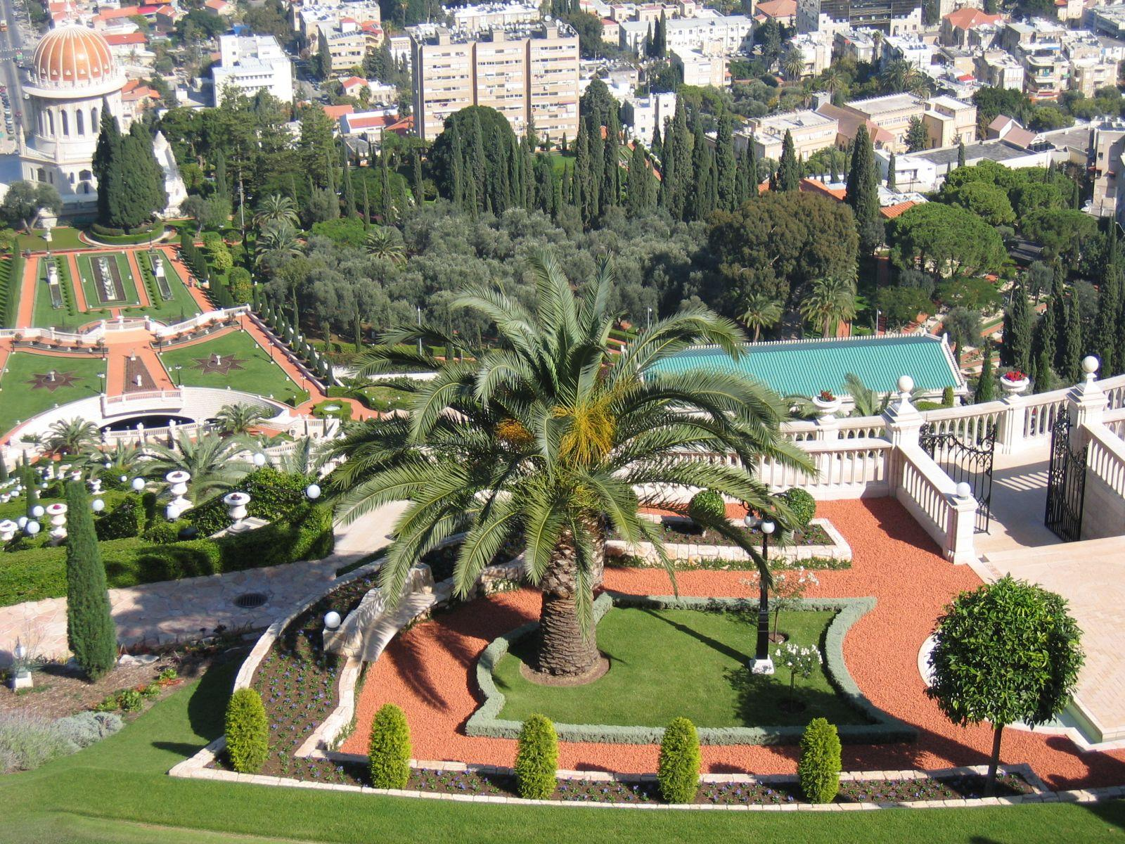

Slide 26
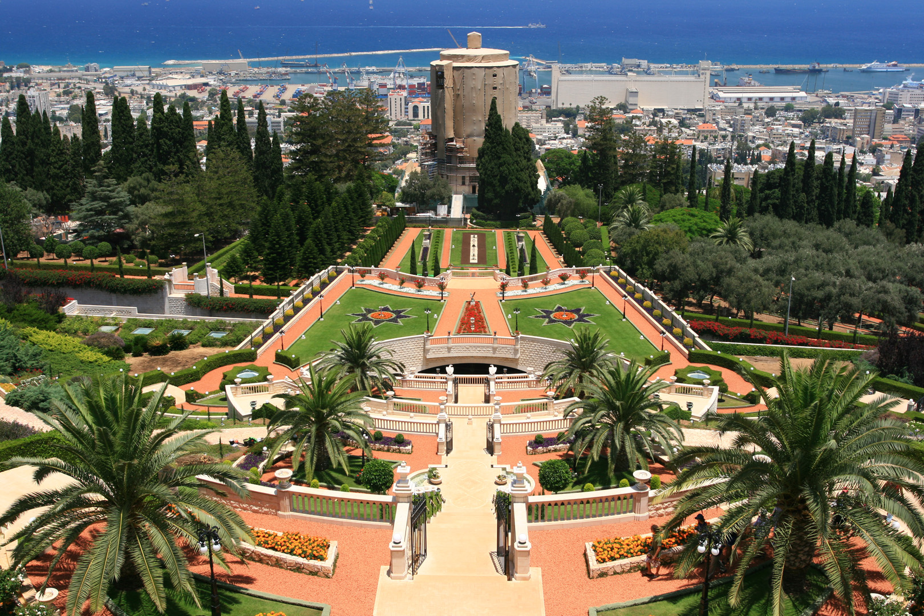

Slide 27
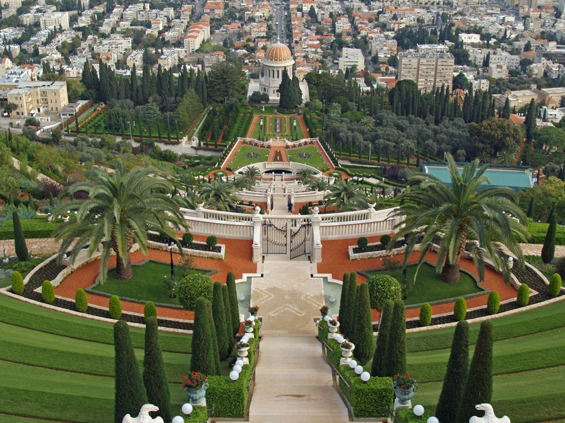

Slide 28
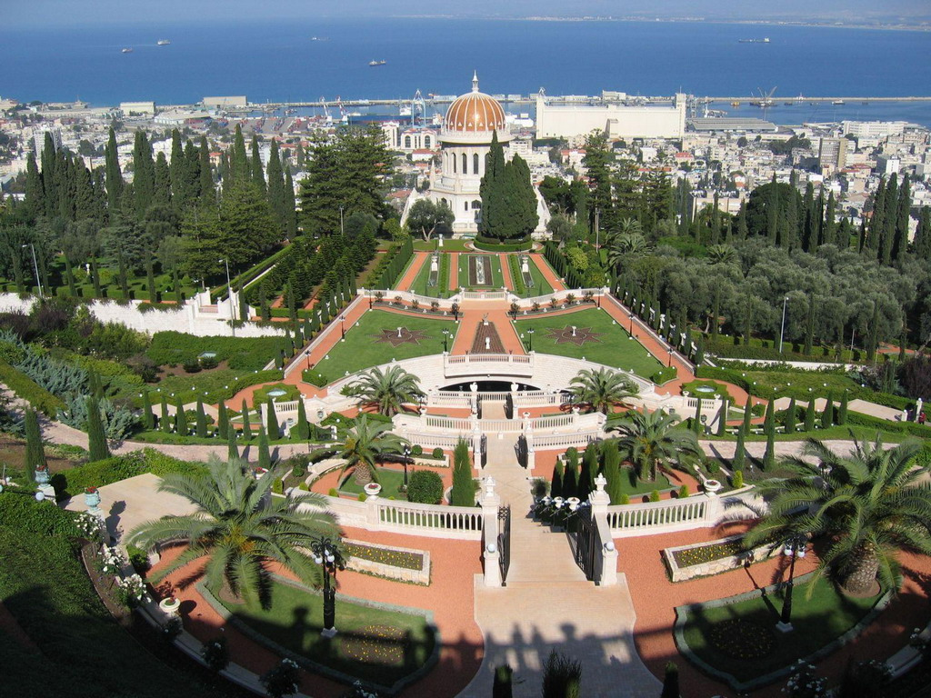

Slide 29
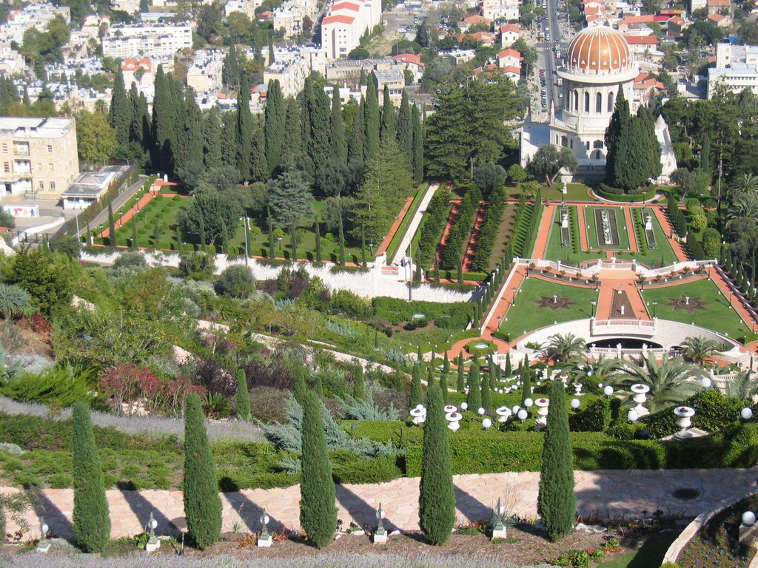

Slide 30
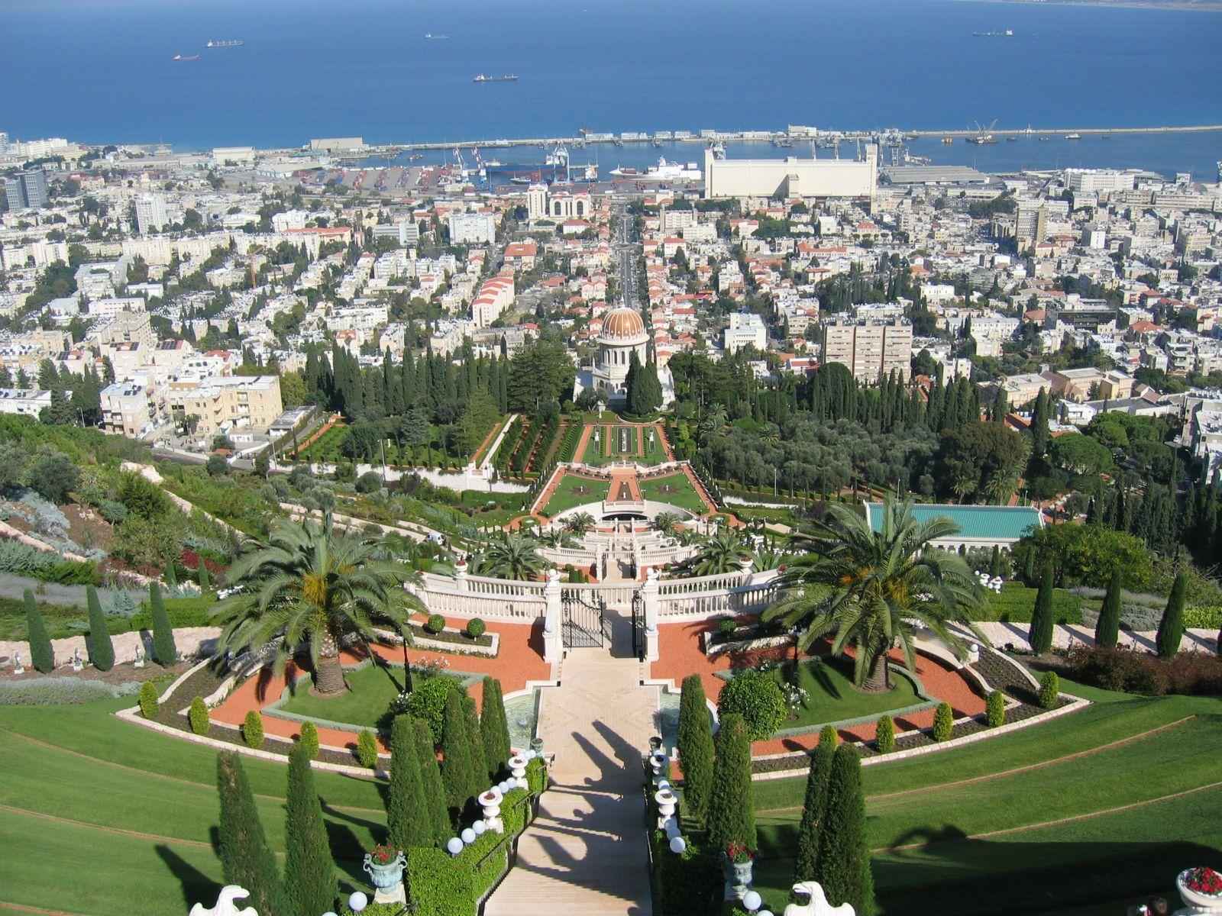

Slide 31
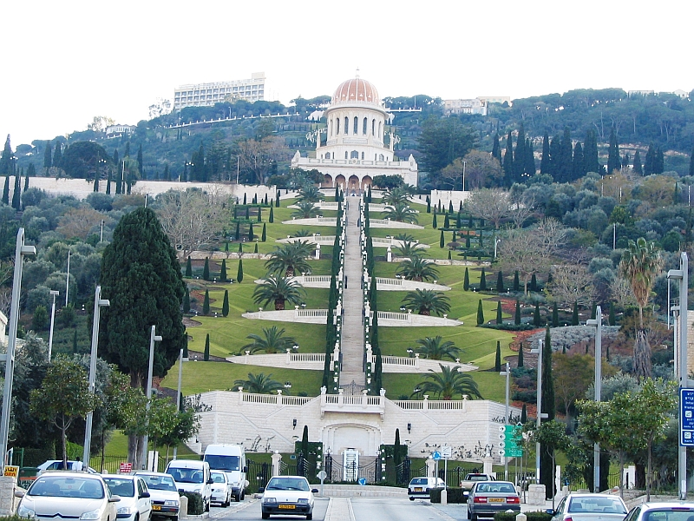

Slide 32
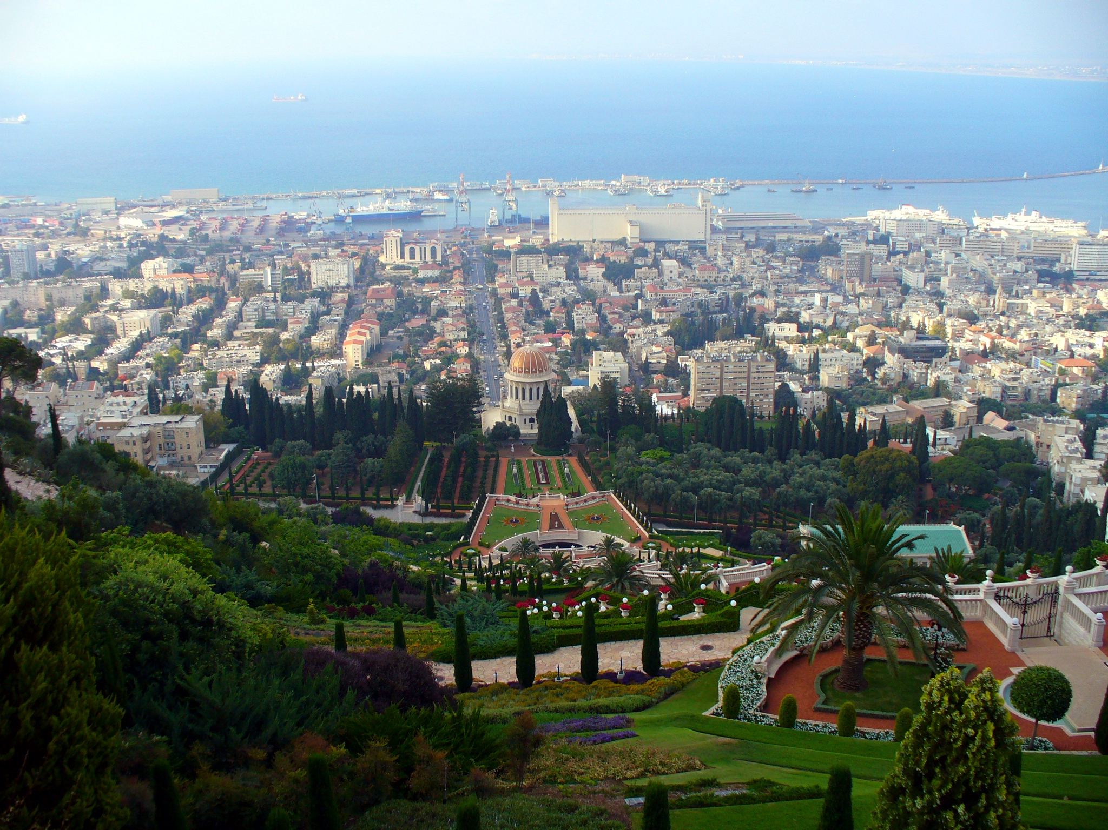

Slide 33
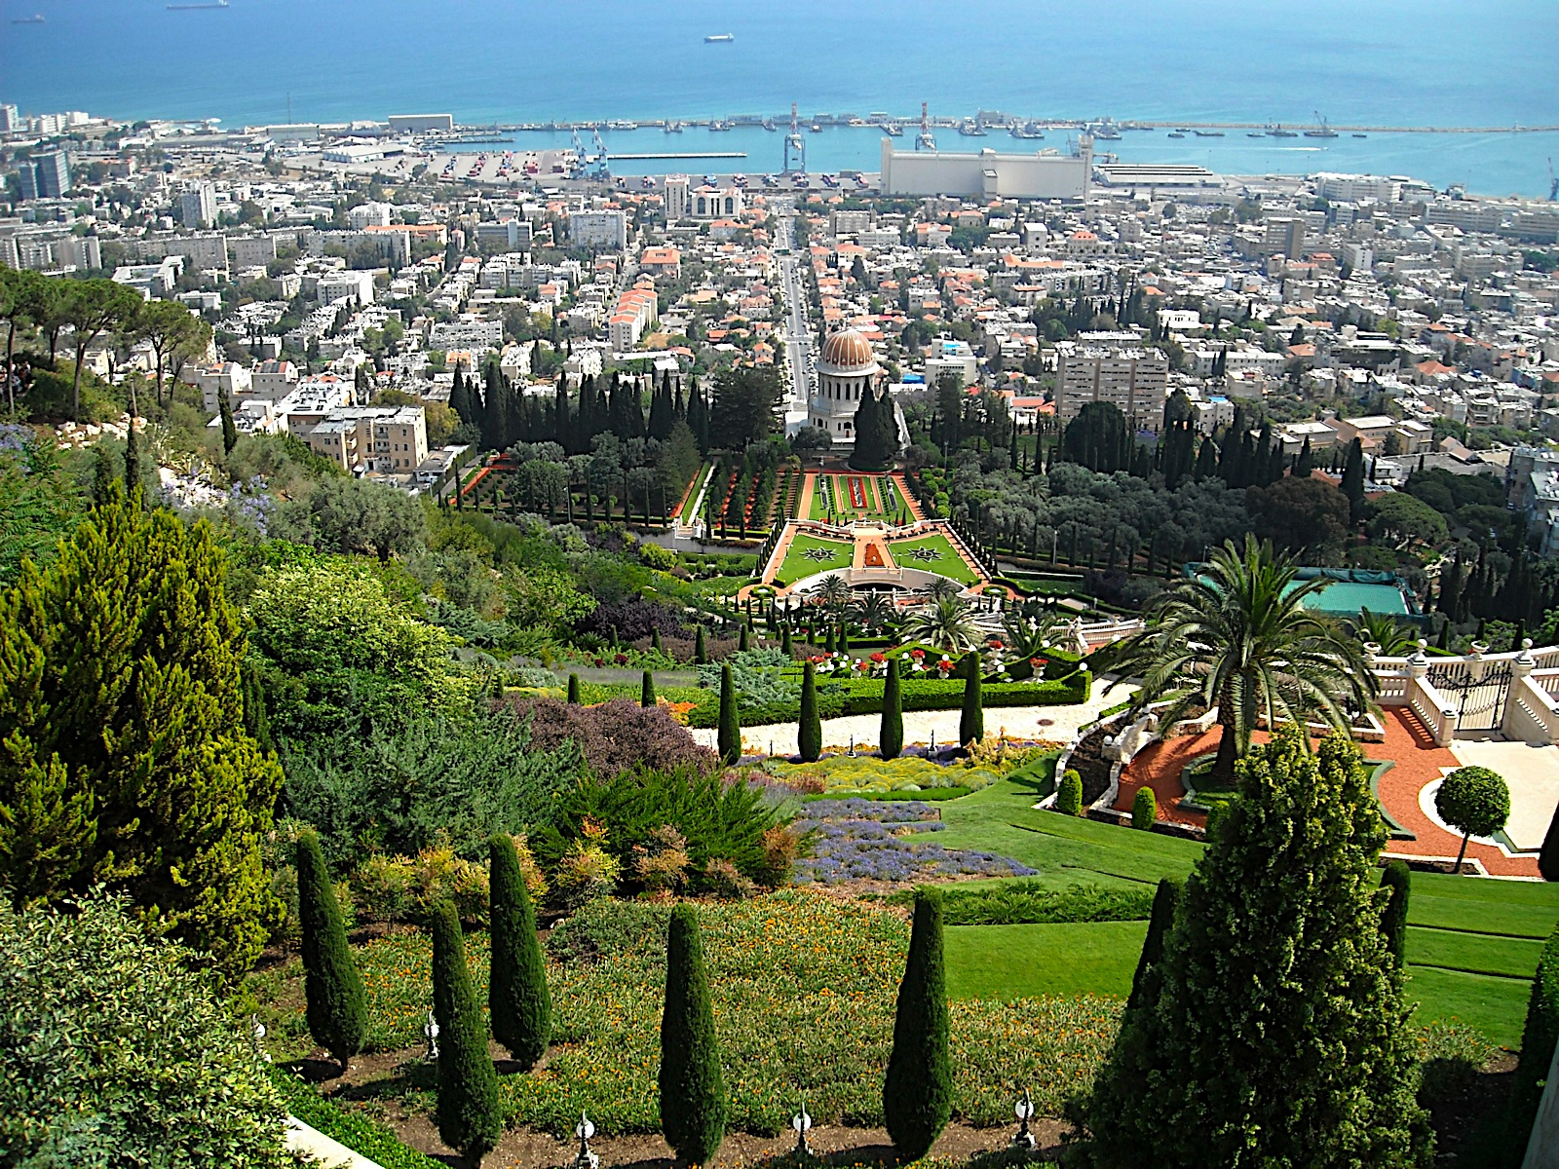

Slide 34
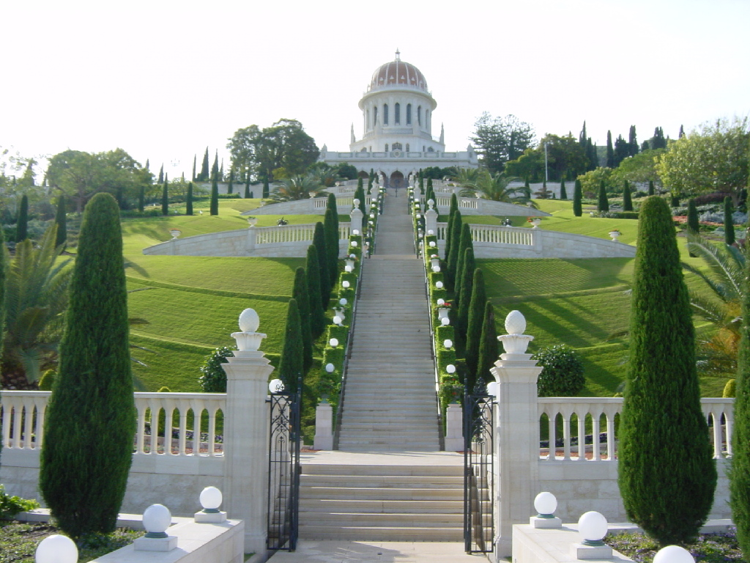

Slide 35
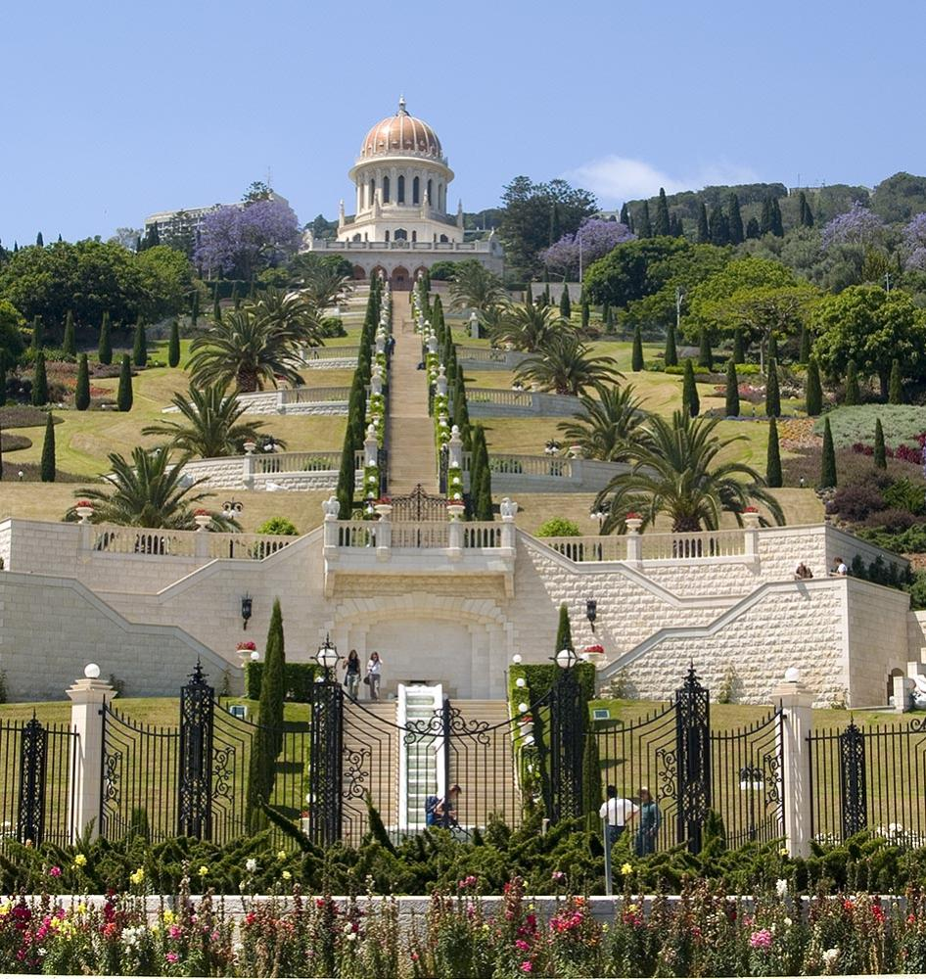

Slide 37
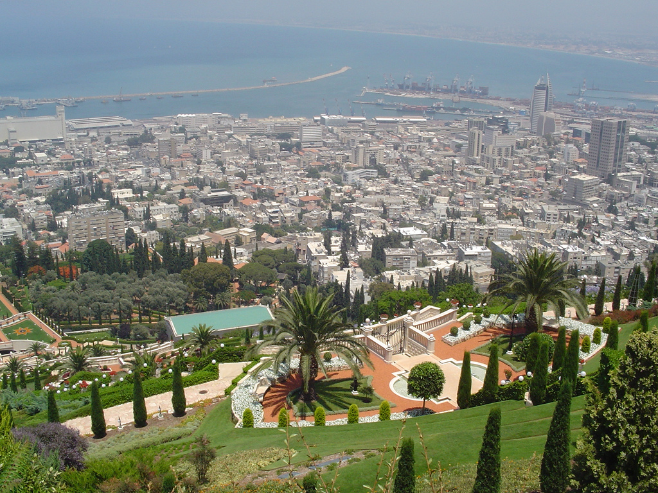

Slide 38
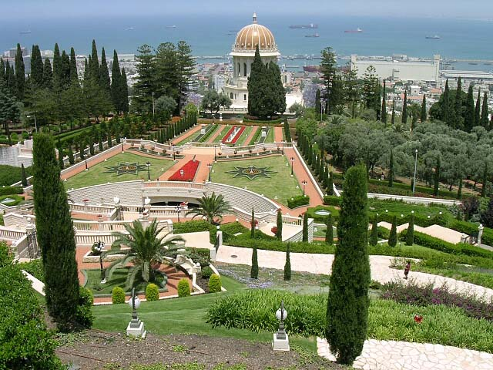

Slide 39
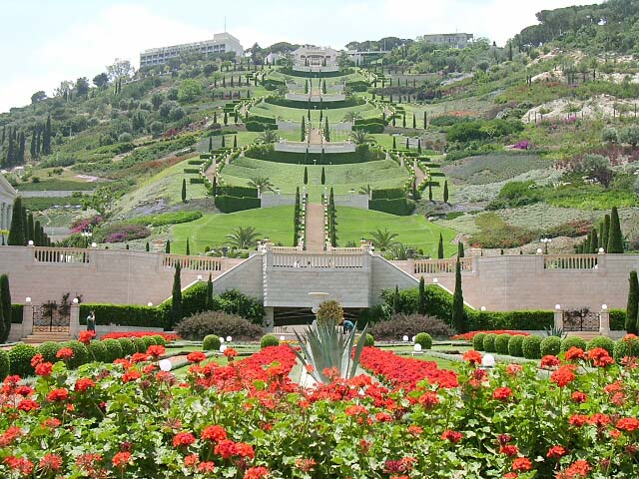

Slide 40
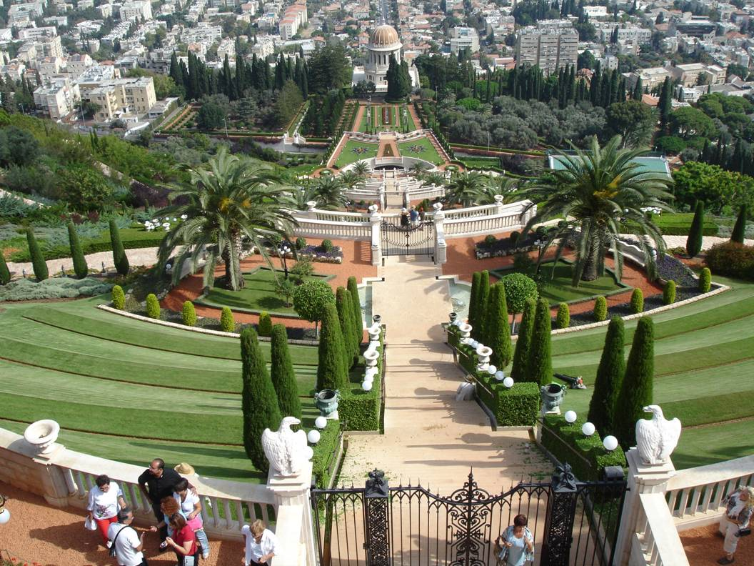

Slide 41
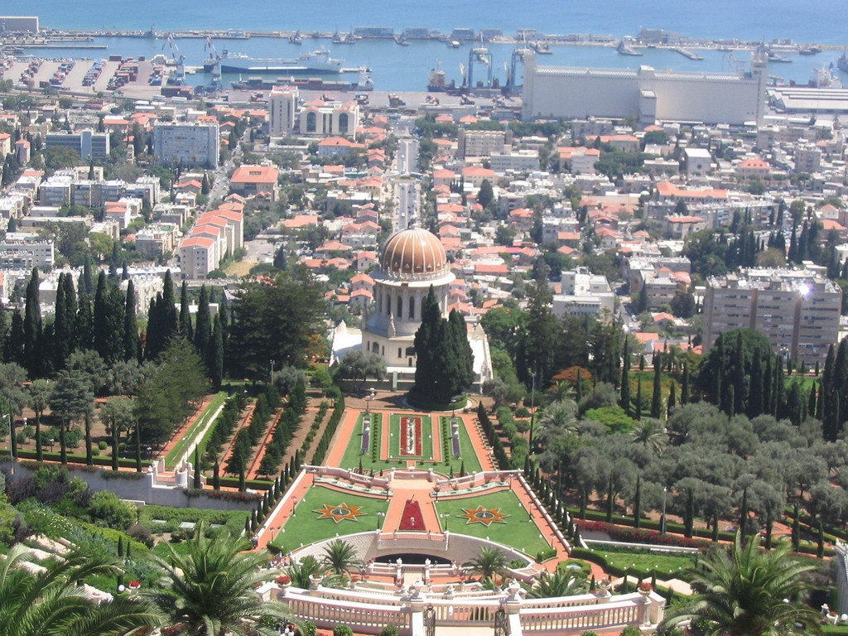

Slide 43
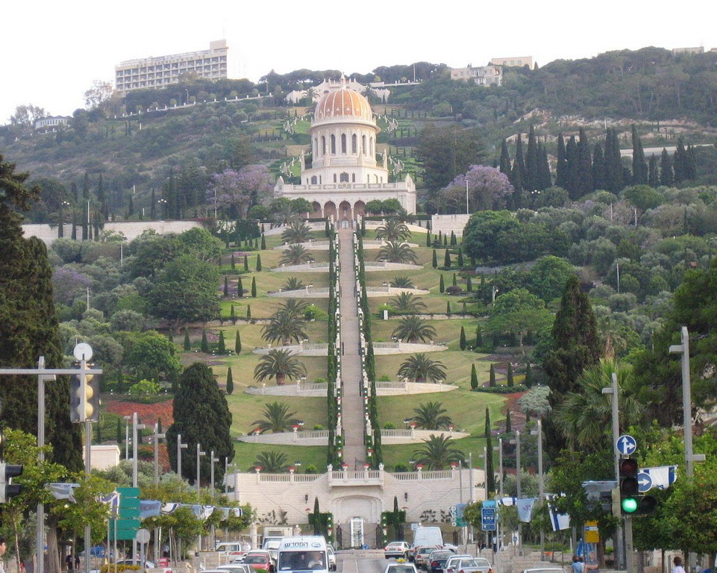

Slide 44
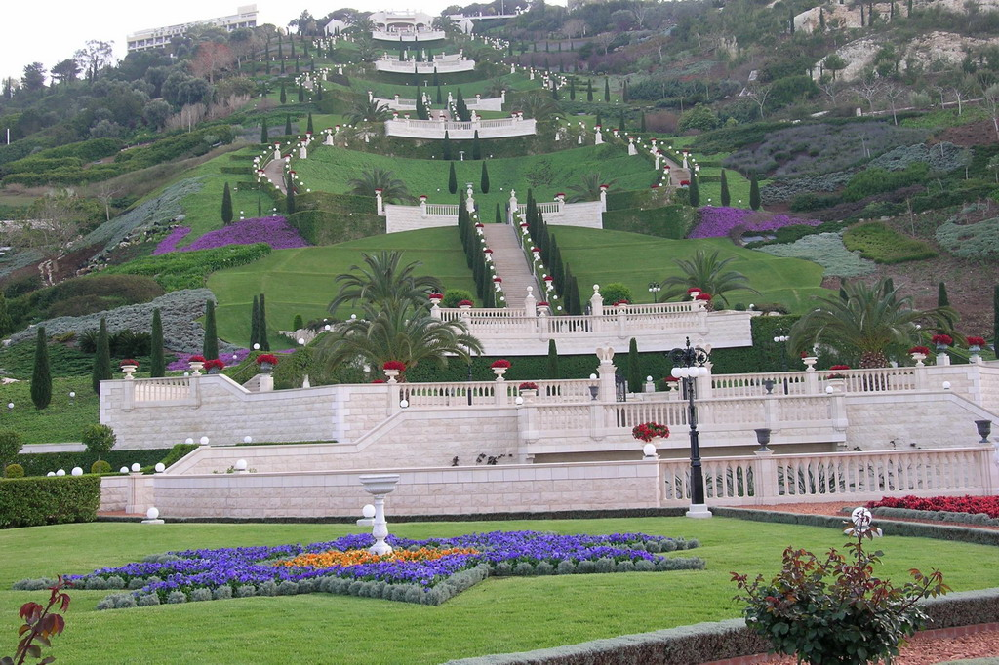

Slide 45
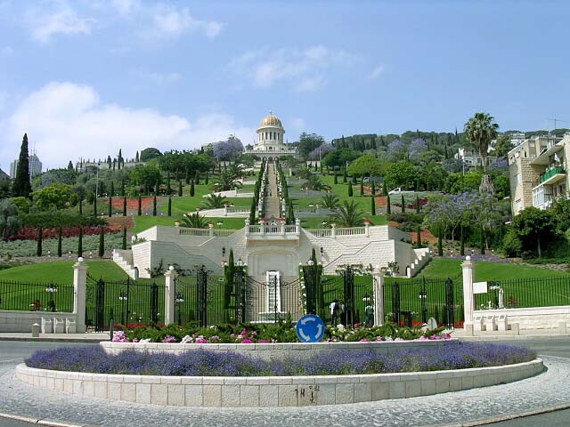
Notes:
Desde Avda. Ben Gurion

Slide 46
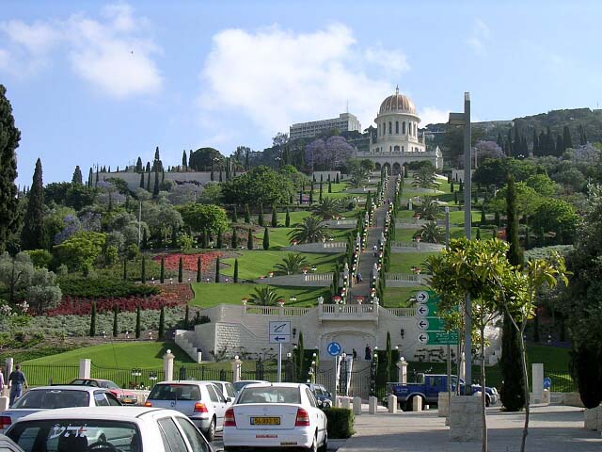
Notes:
Desde la Avda. Ben Gurion

Slide 47


Slide 48
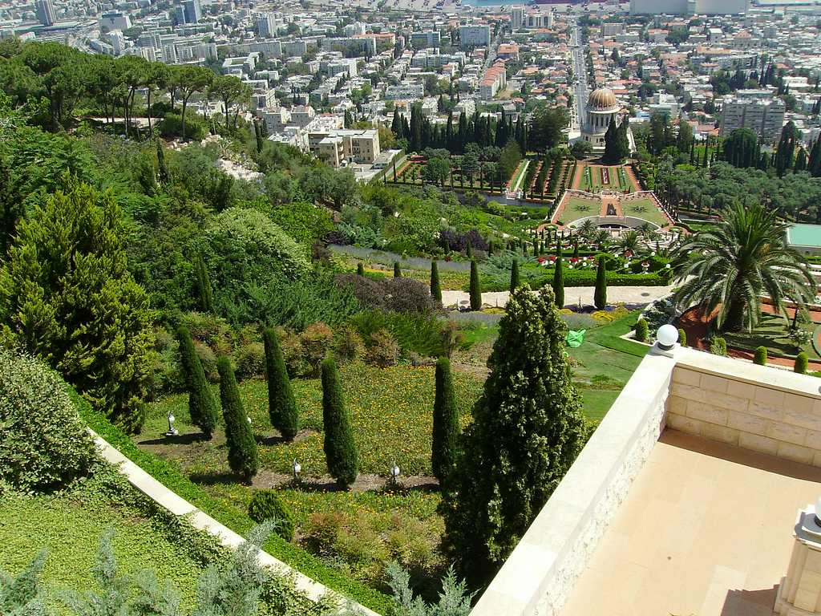
Notes:
Israel.-Haifa.-Bahai Gardens

Slide 49


Slide 50
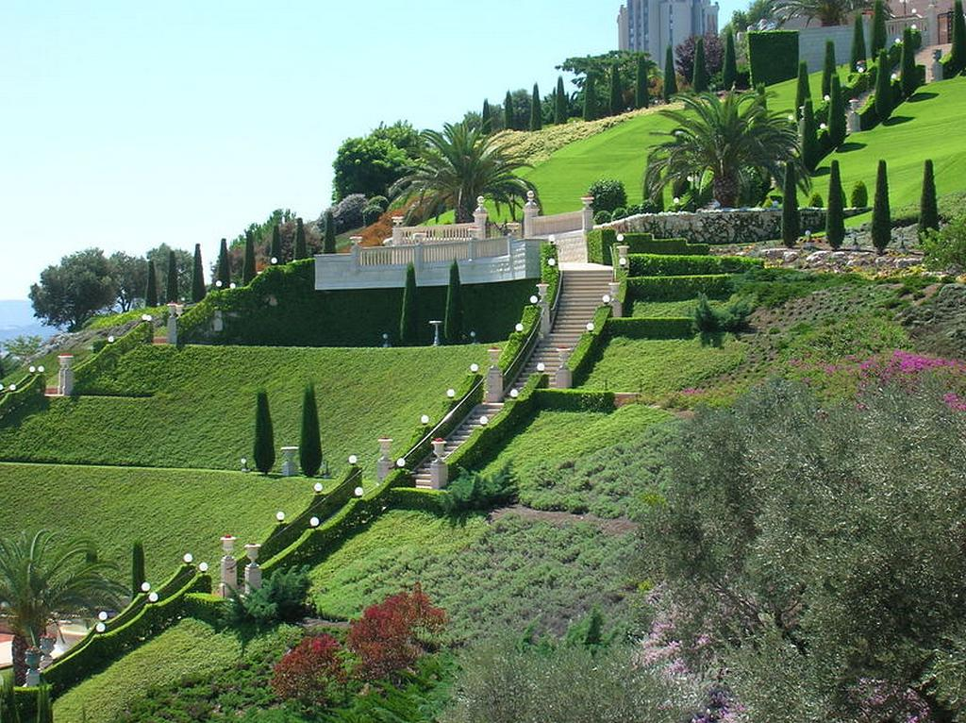
Notes:
Israel.-Haifa.-Bahai Gardens

Slide 51
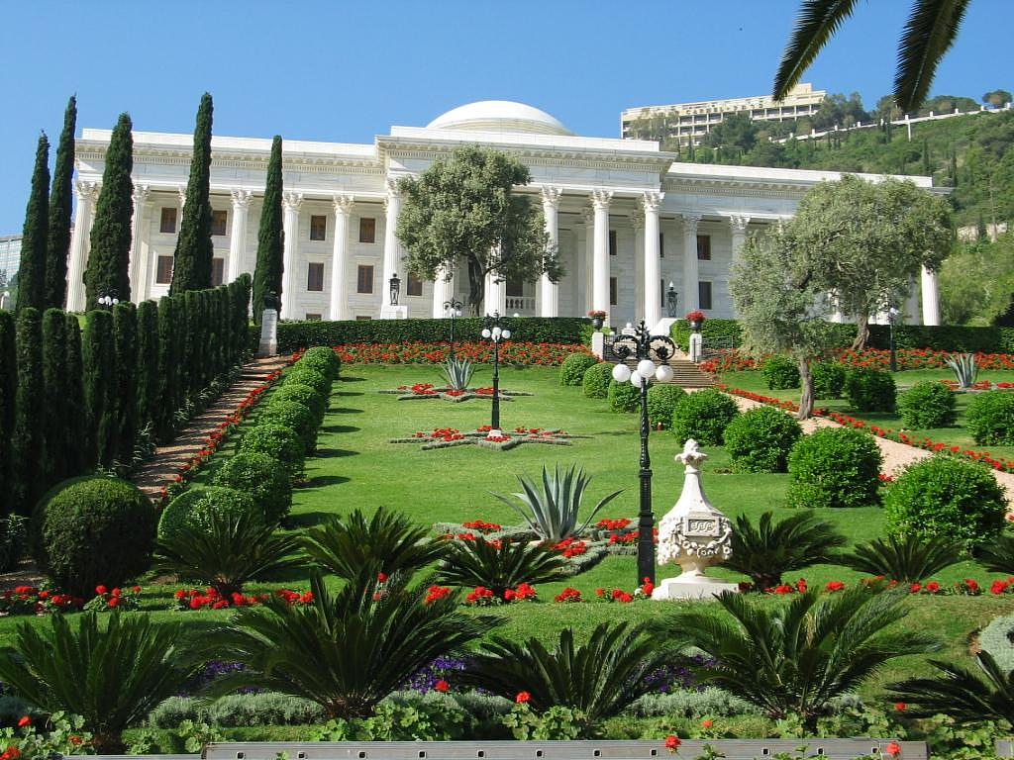
Notes:
Israel.-Haifa.-Bahai Gardens

Slide 52
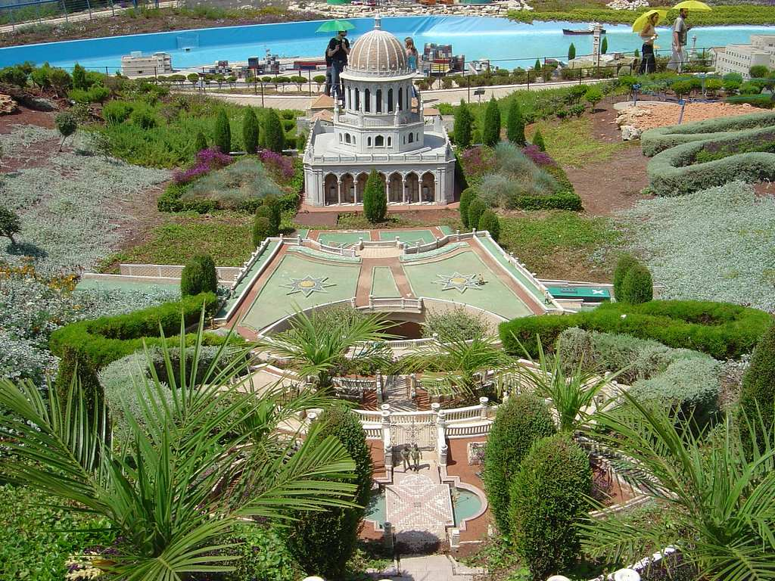
Notes:
Israel.-Haifa.-Bahai Gardens

Slide 53
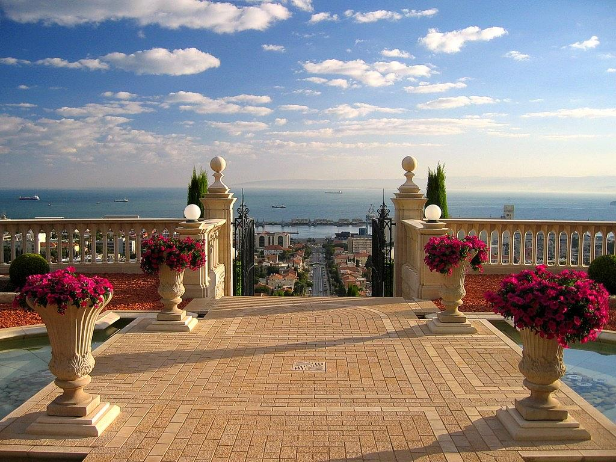
Notes:
Israel.-Haifa.-Bahai Gardens

Slide 54
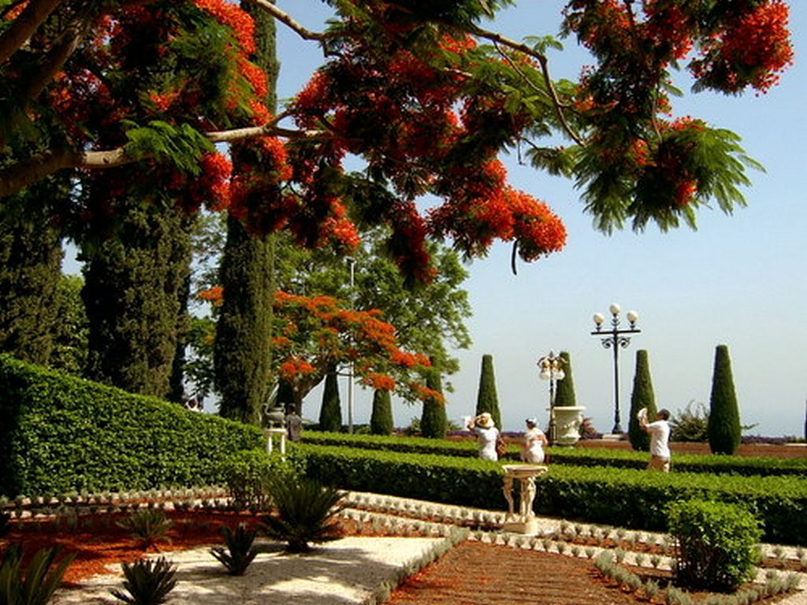
Notes:
Israel.-Haifa.-Bahai Gardens

Slide 55
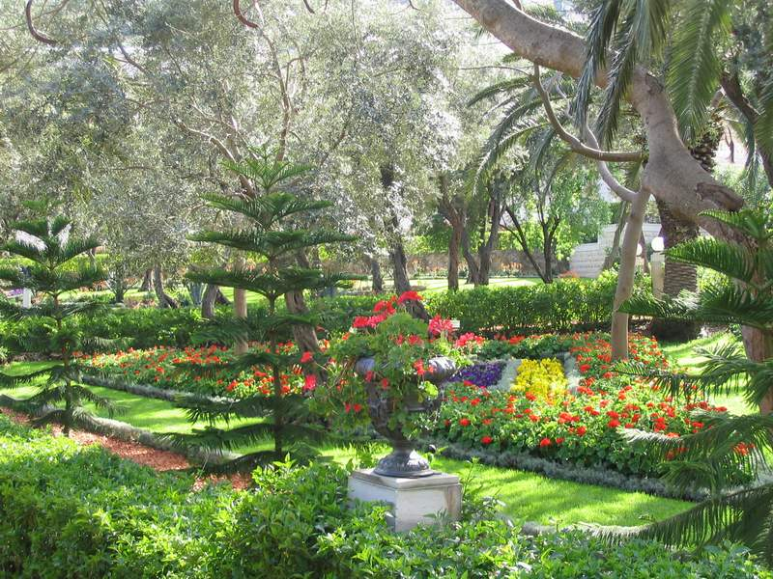

Slide 56
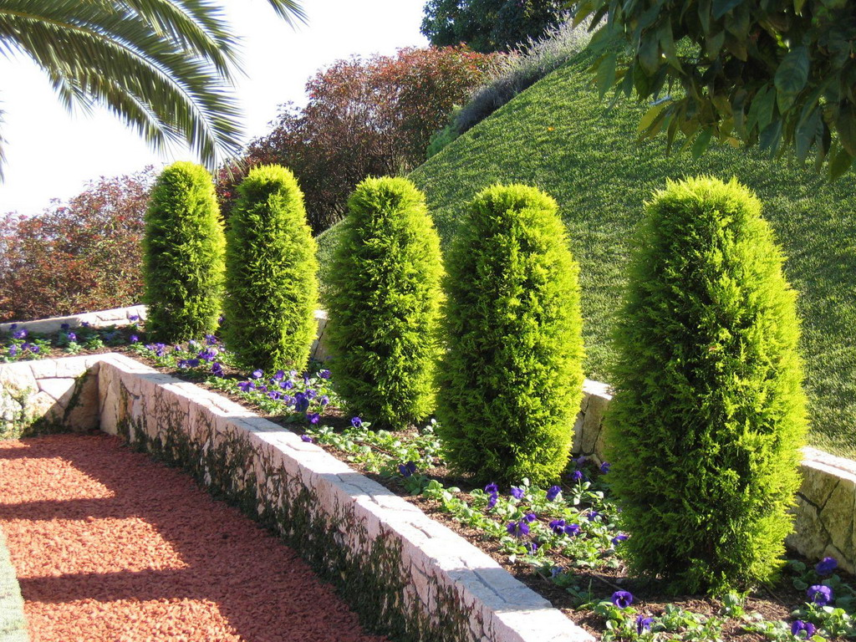

Slide 57
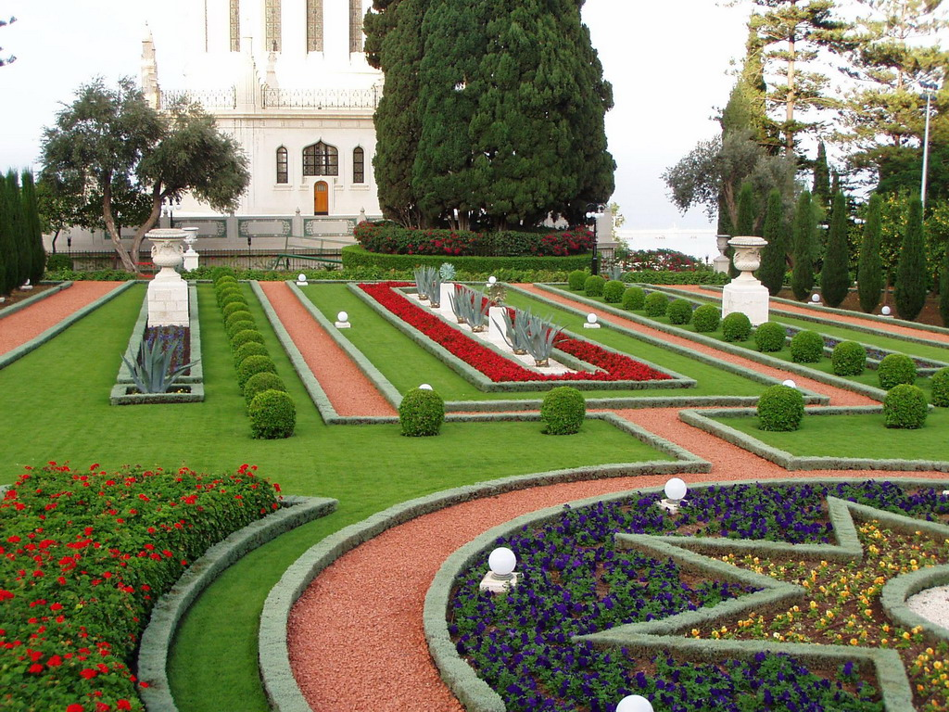

Slide 58
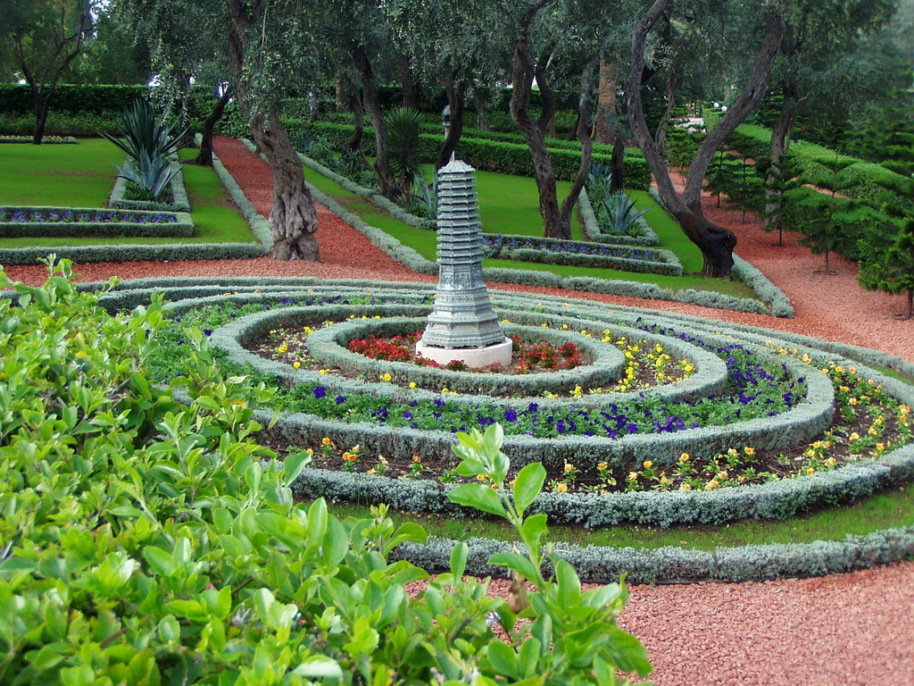

Slide 59
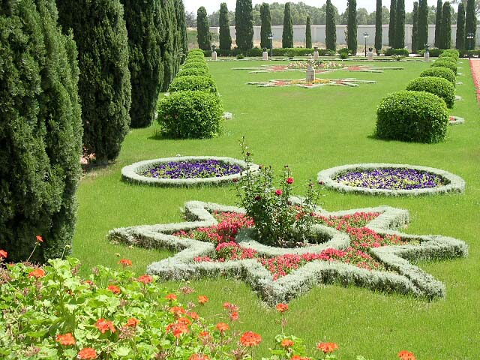

Slide 60
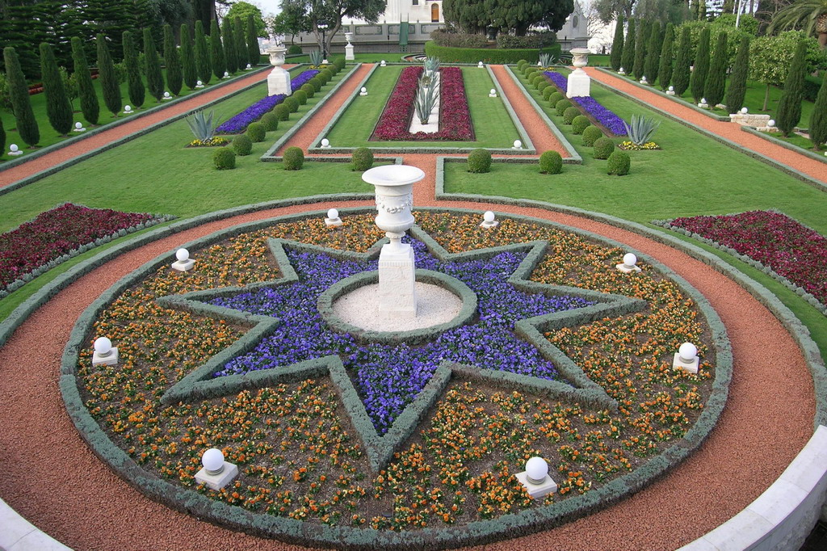

Slide 61
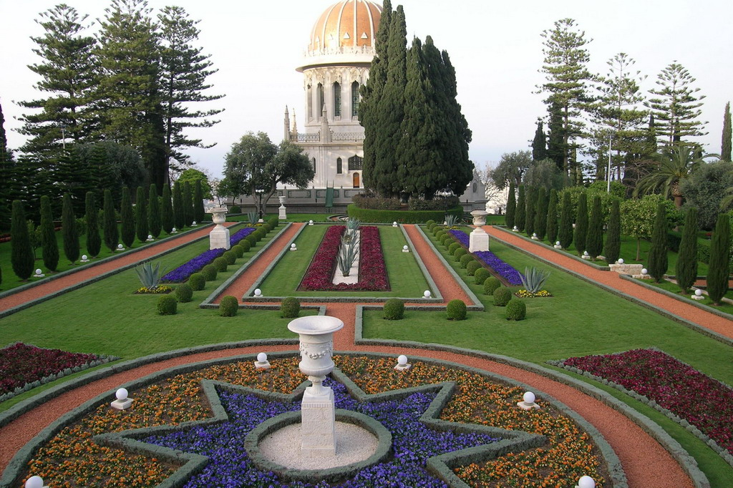

Slide 62
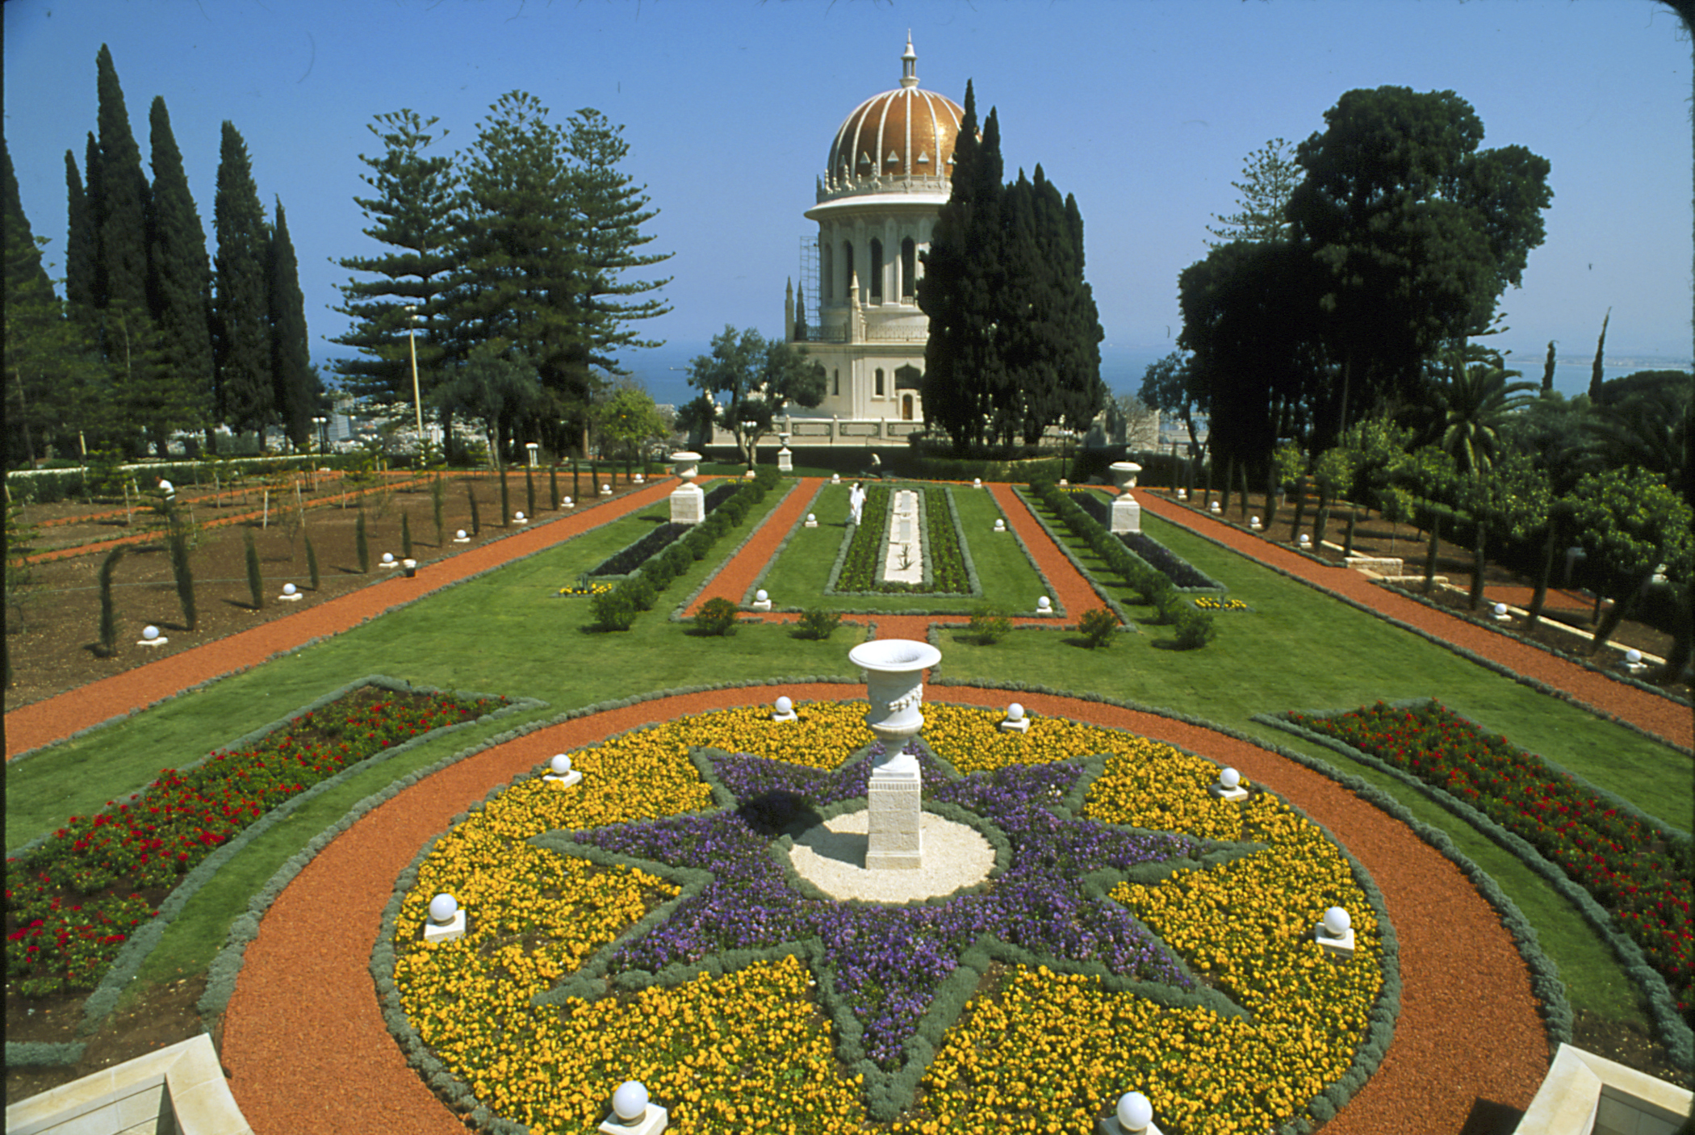

Slide 63
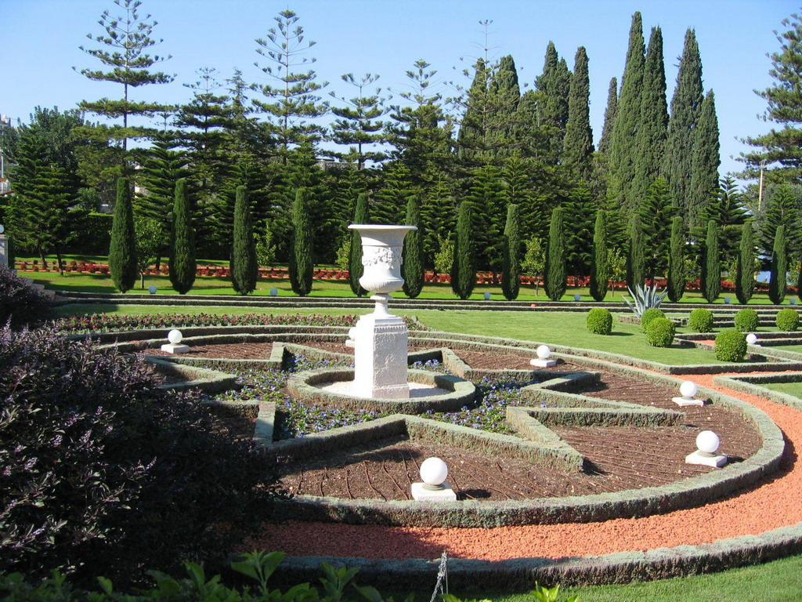

Slide 65
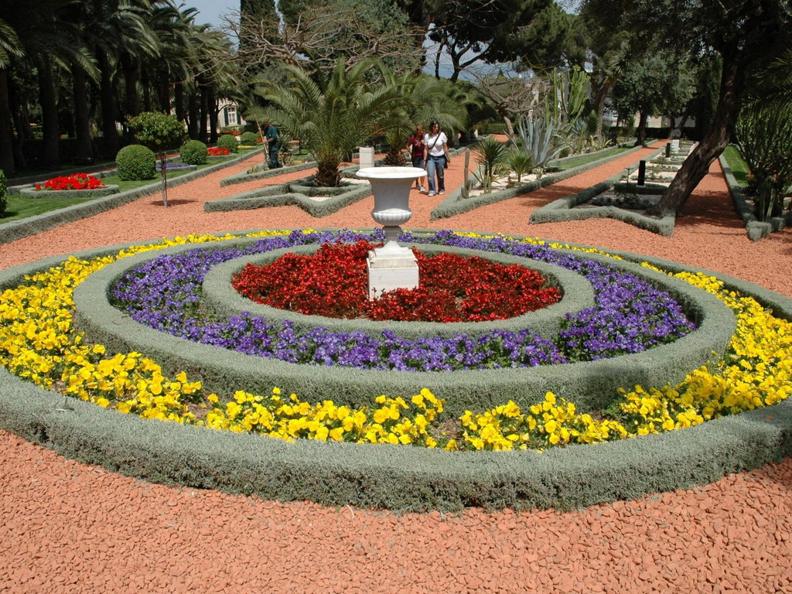

Slide 66


Slide 67



Slide 68


Slide 69


Slide 70


Slide 71


Slide 72


Slide 73


Slide 74


Slide 75


Slide 76


Slide 77


Slide 78


Slide 79


Slide 80


Slide 81


Slide 82


Slide 83


Slide 84


Slide 85


Slide 86

Notes:
Archivos

Slide 87

Notes:
Archivos

Slide 88

Notes:
Terraza alta

Slide 89

Notes:
Archivos Shire

Slide 90


Slide 91

Notes:
Terraza baja

Slide 92

Notes:
Terraza Baja

Slide 93

Notes:
Gato blanco

Slide 94

Notes:
Terraza baja

Slide 95

Notes:
Terraza baja

Slide 96


Slide 97

Notes:
Terraza baja.-Fountain

Slide 98


Slide 99


Slide 100


Slide 101


Slide 102


Slide 103


Slide 104


Slide 105

Notes:
Entrada a la Terraza baja

Slide 106


Slide 107


Slide 108


Slide 109


Slide 110


Slide 111


Slide 112

Notes:
Jacarandas en flor

Slide 113


Slide 114


Slide 115


Slide 116


Slide 117


Slide 118


Slide 119


Slide 120


Slide 121


Slide 122


Slide 123


Slide 124


Slide 125


Slide 126

Notes:
Israel.-Haifa.-Bahai Gardens

Slide 128


Slide 129


Slide 130


Slide 131


Slide 132


Slide 133


Slide 134


Slide 135


Slide 136


Slide 137


Slide 138


Slide 139


Slide 140


Slide 141


Slide 142


Slide 143
Notes:
Palacio de Justicia

Slide 144


Slide 145

Notes:
Archives

Slide 146


Slide 147


Slide 148


Slide 149


Slide 150


Slide 151


Slide 152


Slide 153


Slide 154


Slide 156


Slide 157


Slide 158


Slide 159


Slide 160


Slide 161


Slide 162


Slide 163


Slide 164


Slide 165


Slide 166


Slide 167


Slide 168


Slide 169


Slide 170


Slide 171


Slide 172


Slide 173


Slide 174


Slide 175


Slide 176


Slide 177


Slide 178


Slide 179


Slide 180


Slide 181


Slide 182


Slide 183


Slide 185


Slide 186


Slide 188


Slide 189


Slide 190


Slide 191


Slide 192


Slide 193


Slide 194


Slide 197


Slide 198


Slide 202


Slide 204


Slide 205


Slide 206


